Slide 1


Usuario
Administrador De
memoria (RAM)

Slide 2
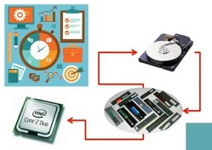
PRINCIPIOS DE GESTION DE MEMORIA
Se realiza para llevar el control de las partes ocupadas y que se liberan en la memoria RAM con el propósito de optimizar su rendimiento. También se tiene en cuenta que los procesos intercambian partes al realizar el procesamiento entre la RAM y el disco duro y se aplican técnicas de memoria virtual

Slide 3





FUNCIONES DEL ADMINSTRADOR DE MEMORIA
2
1
Registro
Reservar
3
4
Liberar
Gestionar

Slide 4
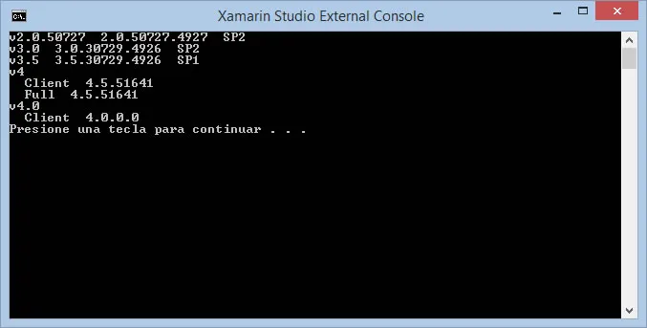
ESQUEMAS DE ADMINISTRACION DE RAM
1. Mono programación sin intercambio:
Consistía en la carga de un solo proceso en la RAM que solo permitía que otro proceso se cargará cuando el que estaba en la memoria saliera(debido a que la memoria en ese tipo de sistemas era muy pequeña).

Slide 5
ESQUEMAS DE ADMINISTRACION DE RAM
1. Sistemas Mono programados
Sistema
Operativo

Slide 6
ESQUEMAS DE ADMINISTRACION DE RAM
1. Sistemas Mono programados
Sistema
Operativo
Proceso

Slide 7
ESQUEMAS DE ADMINISTRACION DE RAM
1. Sistemas Mono programados
Sistema
Operativo
Proceso

Slide 8
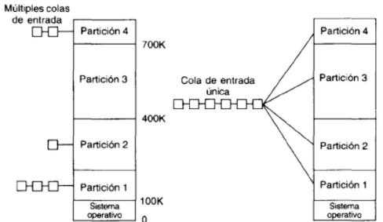
ESQUEMAS DE ADMINISTRACION DE RAM
2. Multriprogración con particiones fijas y sin intercambio
En este esquema el programador conocía aproxidamente el valor de las particiones pues sabia el tamaño aproximado de los procesos que se cargaban en la memoria y por esto creaba las particiones de acuerdo a esos tamaños.
Nota: Este esquema puede usar una cola para todas las particiones o una cola por cada una de las particiones.

Slide 9
ESQUEMAS DE ADMINISTRACION DE RAM
2. Multriprogración con particiones fijas y sin intercambio
2.1.1 Concepto de fragmentación
FRAGMENTACION INTERNA: Se da cuando un proceso es menor que la partición creada por el programador. El espacio que es menor nunca es utilizado por el proceso cuando se carga(es un desperdicio de memoria).
FRAGMANTACIÓN EXTERNA: Se da cuando el espacio no usado de memoria esta entre dos particiones(esto lo convierte en un desperdicio de memoria).

Slide 10
ESQUEMAS DE ADMINISTRACION DE RAM
2. Multriprogración con particiones fijas y sin intercambio
2.1.1 Concepto de fragmentación
Cluster
Cluster
Cluster
Cluster
P1

Slide 11
ESQUEMAS DE ADMINISTRACION DE RAM
2. Multriprogración con particiones fijas y sin intercambio
2.1.1 Concepto de fragmentación
Cluster
Cluster
Cluster
Cluster
P1

Slide 12
ESQUEMAS DE ADMINISTRACION DE RAM
2. Multriprogración con particiones fijas y sin intercambio
2.1.1 Concepto de fragmentación
Cluster
Cluster
Cluster
Cluster
P1
P2

Slide 13
ESQUEMAS DE ADMINISTRACION DE RAM
2. Multriprogración con particiones fijas y sin intercambio
2.1.1 Concepto de fragmentación
Cluster
Cluster
Cluster
Cluster
P1
P2

Slide 14
ESQUEMAS DE ADMINISTRACION DE RAM
2. Multriprogración con particiones fijas y sin intercambio
2.1.1 Concepto de fragmentación
Cluster
Cluster
Cluster
Cluster
P1
P2
P3

Slide 15
ESQUEMAS DE ADMINISTRACION DE RAM
2. Multriprogración con particiones fijas y sin intercambio
2.1.1 Concepto de fragmentación
Cluster
Cluster
Cluster
Cluster
P1
P2
P3

Slide 16
ESQUEMAS DE ADMINISTRACION DE RAM
2. Multriprogración con particiones fijas y sin intercambio
2.1.1 Concepto de fragmentación
Cluster
Cluster
Cluster
Cluster
P1
P2
P3
P4

Slide 17
ESQUEMAS DE ADMINISTRACION DE RAM
2. Multriprogración con particiones fijas y sin intercambio
2.1.1 Concepto de fragmentación
Cluster
Cluster
Cluster
Cluster
P1
P2
P3
P4
Se da cuando un proceso es menor que la partición creada por el programador. El espacio que es menor nunca es utilizado por el proceso cuando se carga(es un desperdicio de memoria).
FRAGMENTACIÓN INTERNA

Slide 18
ESQUEMAS DE ADMINISTRACION DE RAM
2. Multriprogración con particiones fijas y sin intercambio
2.1.1 Concepto de fragmentación
Cluster
Cluster
Cluster
Cluster
P1
P2
P3
P4
Se da cuando el espacio no usado de memoria esta entre dos particiones o al final (esto lo convierte en un desperdicio de memoria).
FRAGMENTACIÓN
EXTERNA

Slide 19
ESQUEMAS DE ADMINISTRACION DE RAM
REUBICACION DE MEMORIA
El gestor de memoria nunca ubica los procesos a partir de la primera posición de carga en la RAM , pues es necesario ubicar primero la parte básica de carga del sistema operativo y según esquema de representación a los procesos que se hallan anticipado a la carga en la parte donde la memoria los puede ubicar.
SO
P1

Slide 20
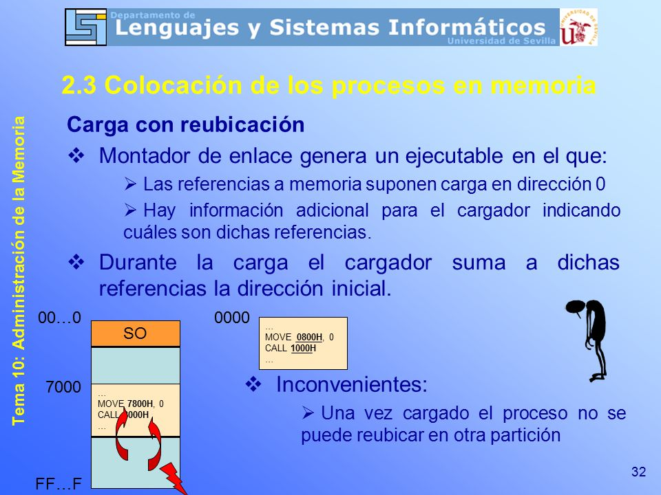
ESQUEMAS DE ADMINISTRACION DE RAM
REUBICACION DE MEMORIA
El gestor de memoria nunca ubica los procesos a partir de la primera posición de carga en la RAM , pues es necesario ubicar primero la parte básica de carga del sistema operativo y según esquema de representación a los procesos que se hallan anticipado a la carga en la parte donde la memoria los puede ubicar.
SO
P1

Slide 21
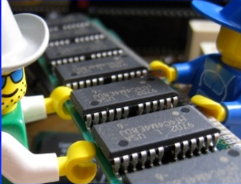
ESQUEMAS DE ADMINISTRACION DE RAM
PROTECCIÓN
Consiste en determinar si una instrucción sobre la memoria RAM esta dentro de los limites permitidos para el proceso que la realiza. De esta manera una instrucción que esta por debajo no pertenece al proceso, y una instrucción que esta por encima tampoco. (el sistema operativo por el gestor de memoria debe garantizar que una instrucción determinada esta dentro de los limites del proceso en la memoria RAM usando un registro base para el proceso(donde comienza) y un registro limite que es donde termina el proceso en la memoria).

Slide 22
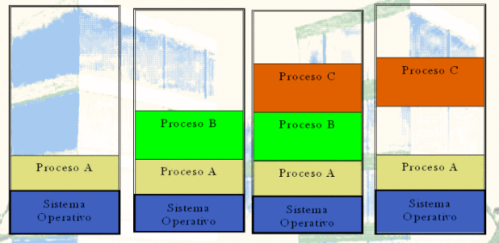
ESQUEMAS DE ADMINISTRACION DE RAM
3. Esquema de representación de memoria con particiones variables y con intercambio
Se define teniendo en cuenta que los procesos que se ubican en la RAM lo hacen teniendo en cuenta el espacio disponible y su tamaño. Los procesos se ubican de acuerdo al tamaño.

Slide 23
ESQUEMAS DE ADMINISTRACION DE RAM
3. Esquema de representación de memoria con particiones variables y con intercambio
Compactación de memoria
Cuando en los esquemas de particiones variables con intercambio quedan muchos fragmentos externos entre los procesos, se dice que este esquema desperdicia mucha memoria y debe realizar un proceso de compactación (desfragmentación de Memoria). Este consiste en enviar los procesos al principio de la memoria o dejar un solo hueco al principio para ubicar los procesos al final.

Slide 24
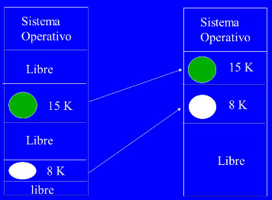
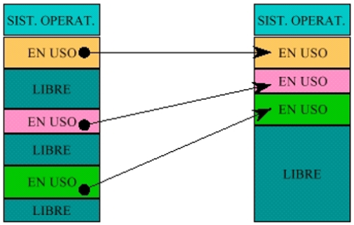
ESQUEMAS DE ADMINISTRACION DE RAM
3. Esquema de representación de memoria con particiones variables y con intercambio
Compactación de memoria

Slide 25
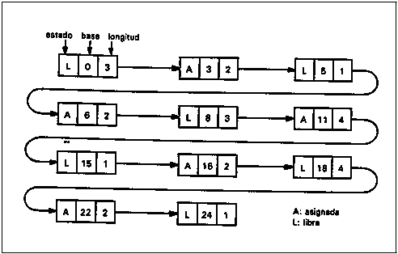
FORMAS DE LLEVAR EL REGISTRO DE MEMORIA RAM
Permite saber al gestor de memoria sobre que procesos están cargados y que espacios o huecos hay libres en la memoria(para determinar como se hace la asignación de los que se cargan. Hay tres formas básicas:
Mapas de bit (Ya no es actualmente muy usado)
Listas ligadas
Sistemas Asociados

Slide 26
FORMAS DE LLEVAR EL REGISTRO DE MEMORIA RAM
Permite saber al gestor de memoria sobre que procesos están cargados y que espacios o huecos hay libres en la memoria(para determinar como se hace la asignación de los que se cargan. Hay tres formas básicas:
Mapas de bit (Ya no es actualmente muy usado)
Listas ligadas
Sistemas Asociados

Slide 27
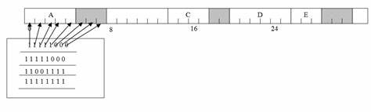
Representación con mapas de Bits
Permite representar la memoria con una unidad de asignación que es uno si representa parte del proceso almacenado 0 (cero) si es un hueco. Esta representación es un vector de bits que pueden manejar unidades de asignación mas grandes (10k,20K) si es necesario. Pero genera desperdicio de memoria por la representación, o fragmentación interna de memoria con unidades de asignación grandes (No es actualmente usada por que desperdicia mucha memoria)

Slide 28
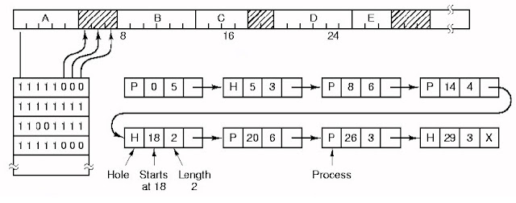
REPESENTACIÓN DE MEMORIA RAM CON LISTAS LIGADAS
Para realizar la representación define un nodo principal de la lista de la siguiente manera:
        Si es P:proceso Donde comienza Cuanto pesa en El apuntador o
        O si es H: Hueco el Proceso (P) en RAM el P o H liga al siguiente
                O el hueco (H) objeto de RAM
                Representado

Slide 29


SISTEMAS ASOCIADOS
En este tipo de representación de memoria se toma toda la cantidad de memoria y de acuerdo al tamaño del proceso que venga se va dividiendo en dos mitades y se pregunta en la primera mitad si el proceso cabe sin un desperdicio máximo o si no se vuelve a partir la primera mitad en dos partes iguales y se sigue el mismo proceso. El problema de esta representación es que genera fragmentación interna en su aplicación.

Slide 30
EJEMPLO DE SISTEMAS ASOCIADOS
Intenta un proceso de 95MB en una memoria de 1GB.
Primer paso se divide en dos memorias de 512MB y se pregunta si el proceso cabe en esa partición. Si cabe pero genera mucha fragmentación interna. Se debe tomar a 512MB y dividirlo de a 2 ósea dos de 256MB y se pregunta si el proceso cabe en 256Mb de la primera petición del segundo proceso, pero aun genera mucha fragmentación interna, lo cual lleva a que se debe volver a particionar a 256MB en dos iguales de 128MB y el proceso puede ser ubicado en esta partición pues en otra ya no cabe. Al ubicar aparece una fragmentación interna de 128MB-95MB= 33MB(que es el problema de esta representación).

Slide 31
EJEMPLO DE SISTEMAS ASOCIADOS
1GB
512Mb
512Mb

Slide 32
EJEMPLO DE SISTEMAS ASOCIADOS
512Mb
512Mb
256Mb
256Mb
512Mb

Slide 33
EJEMPLO DE SISTEMAS ASOCIADOS
256Mb
256Mb
512Mb
128Mb
128Mb
256Mb
512Mb

Slide 34
EJEMPLO DE SISTEMAS ASOCIADOS
128Mb
128Mb
256Mb
512Mb
95Mb

Slide 35
EJEMPLO DE SISTEMAS ASOCIADOS
128Mb
95Mb
128Mb
256Mb
512Mb
Al ubicar aparece una fragmentación interna de 128MB-95MB= 33MB(que es el problema de esta representación).

Slide 36
Compactación de memoria en representación de lista enlazada
Para la siguiente representación de memoria con listas enlazadas:
2
Se puede dar salida de primer P: HPH
10
Se puede dar salida del segundo P: PHH, se compactan dos huecos
20 Si salen los dos primeros procesos: HHH
30
P | 0 | 100 | 10
P | 100 | 250 | 20
H | 350 | 100 | 30
p | 450 | 200 | null

Slide 37
Operaciones sobre la lista ligada en la compactación de memoria
Cuando sale un P: Solo se cambia a P en el registro por h
Cuando se compactan dos procesos: El proceso del primero queda con H y apunta al tercero en el campo de tamaño se suman los tres tamaños, lo que hace que se elimine un nodo de la lista.
Cuando hay tres nodos consecutivos en la lista, el primero tiene H e inicia igual pero su tamaño es la suma de los tres huecos y ese nodo apunta al cuarto de la lista. El resultado es que eliminamos dos nodos que son huecos y se representan en un solo hueco.

Slide 38
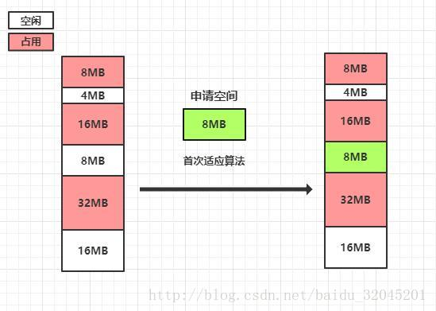
1. Algoritmos de ubicación de procesos en la memoria RAM
Para la ubicación de procesos se utilizan básicamente dos algoritmos:
1. El primero en ajustarse: Recorre la lista ligada hasta encontrar un hueco donde el proceso pueda ubicarse. Este algoritmo no necesariamente debe recorrer toda la lista solo lo hace si el hueco que se necesita esta de ultimo.

Slide 39
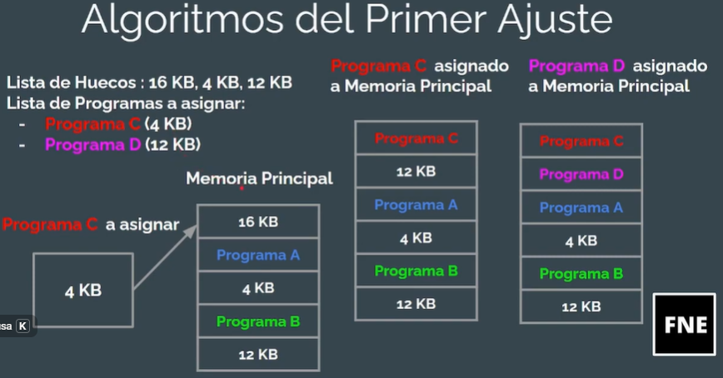
ALGORITMO DEL PRIMER AJUSTE | ASIGNACIÓN DE MEMORIA | GESTIÓN DE MEMORIA | SISTEMAS OPERATIVOS

Slide 40
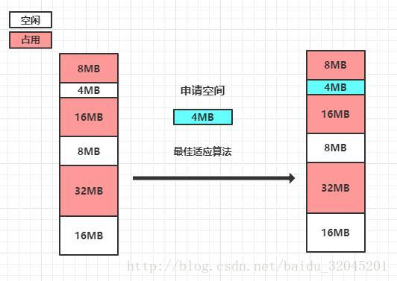
2. Algoritmo del mejor en ajustarse para la ubicación de procesos en RAM
Plantea que el administrador debe recorrer toda la lista con el objetivo de encontrar en ella el hueco mas adecuado para ubicar el proceso.

Slide 41
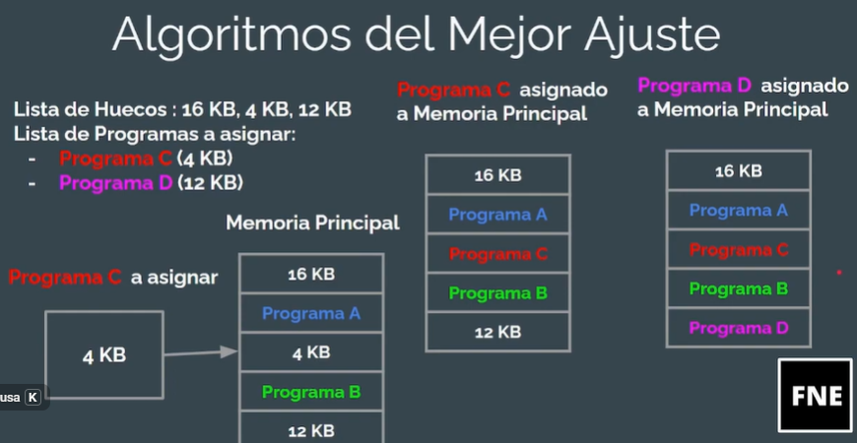
BEST FIST | ALGORITMO DEL MEJOR AJUSTE | ASIGNACIÓN DE MEMORIA | GESTIÓN DE MEMORIA

Slide 42
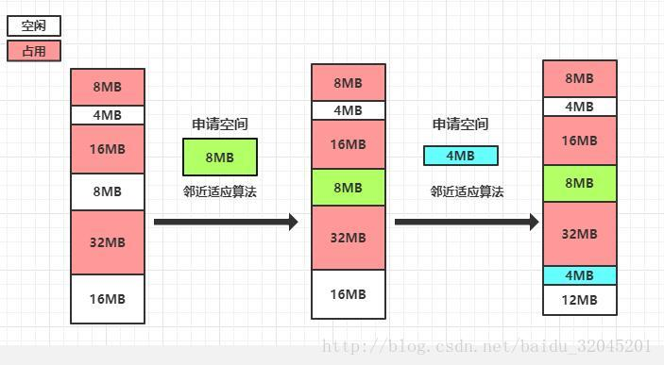
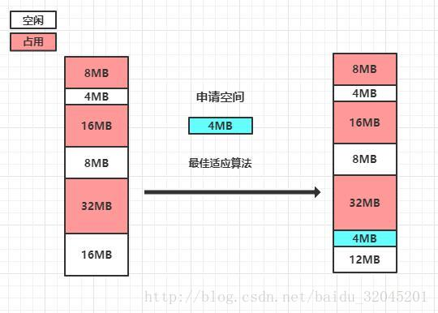
Existen otras dos variaciones posibles para la ubicación de procesos en RAM
El peor en ajustarse.
El siguiente en ajustarse.
Se propone buscarlos y comparar con los dos algoritmos principales

Slide 43
3. PEOR AJUSTE
El algoritmo del mejor ajuste es más lento que el del primer ajuste, ya que debe buscar en toda la lista cada vez que se le llama. De manera sorprendente, también provoca más desperdicio de memoria que los algoritmos del primer ajuste o del siguiente ajuste, debido a que tiende a llenar la memoria con huecos pequeños e inutilizables. El algoritmo del primer ajuste genera huecos más grandes en promedio. Para resolver el problema de dividir las coincidencias casi exactas en un proceso y en un pequeño hueco, podríamos considerar el algoritmo del peor ajuste, es decir, tomar siempre el hueco más grande disponible, de manera que el nuevo hueco sea lo bastante grande como para ser útil. La simulación ha demostrado que el algoritmo del peor ajuste no es muy buena idea tampoco.

Slide 44
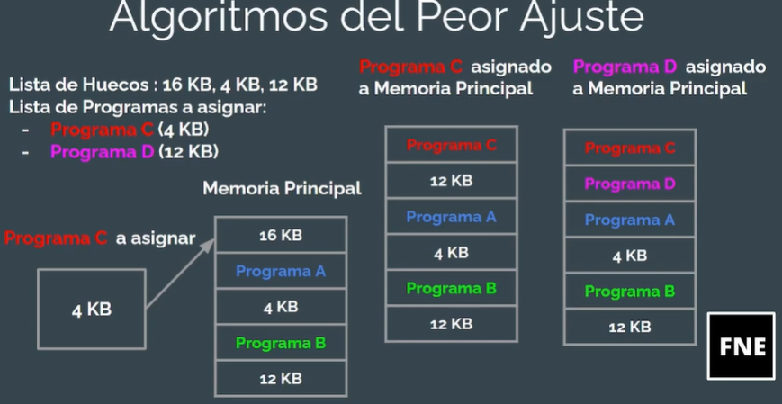
WORST FIT | ALGORITMO DEL PEOR AJUSTE | ASIGNACIÓN DE MEMORIA | GESTIÓN DE MEMORIA |

Slide 45
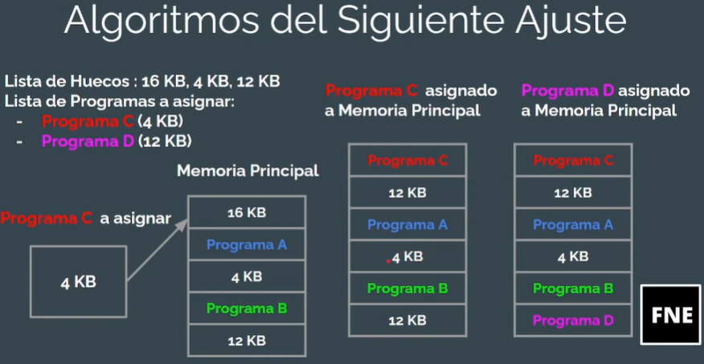
NEXT FIT | ALGORITMO DEL SIGUIENTE AJUSTE | ASIGNACIÓN DE MEMORIA | GESTIÓN DE MEMORIA | SO

